Slide 1
Básicos de Estados Financieros
Qué son y porque son importantes?

Slide 2
Hay 3 estados usados con mas frecuencia:
Balance sheet/Hoja de Balance
Income statement/ Estado de resultados
Cash Flow statement/ Estado de Flujos (de caja)
Cada uno tiene una función diferente…
Juntos, muestran la salud financiera de su negocio y si tiene ganancias o no…

Slide 3
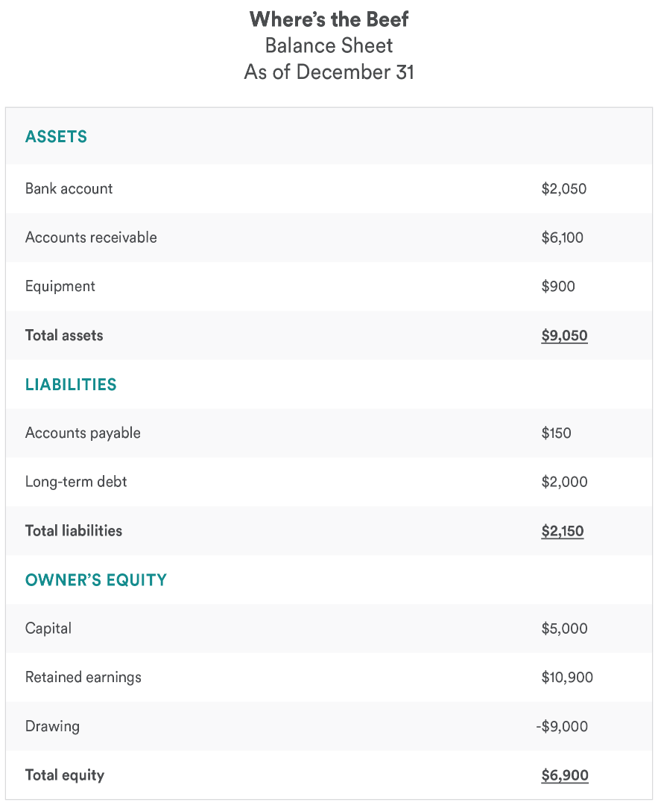
Balance Sheet/ Hoja de Balance
Hojas be balance están organizadas mostrando 3 áreas: activos, pasivos y patrimonio (assets, liabilities and equity).
Activos= pasivos + patrimonio (el balance o equilibrio)
De un vistazo, se ve cuanto dinero se ha puesto, cuanto deuda ha acumulado, etc.

Slide 4
Income Statement (aka profit and loss , P&L)/ Estado de Resultados
For Year Ended Dec. 31, 2018
Muestra cuanto dinero ha ingresado, y donde se gastó
Se usa junto con la hoja de balance para vincular lo que significa las ganancias y la salud general de la empresa.
Category | Amount
Sales Revenue | $57,050.68
Cost of Goods Sold (COGS) | $24,984.79
Gross Profit | $32,101.89
General Expenses | $11,049.55
*Rent | $9,000.00
*Bank & ATM Fee Expenses | $9.43
*Equipment Expenses | $742.40
*Marketing Expenses | $503.53
*Merchant Fees Expenses | $794.19
Operating Earnings | $21,052.34
Interest Expense | $5,000.00
Earnings Before Income Tax | $16,052.34
Income Tax Expense | $10,000.00
Net Profit | $6,052.34

Slide 5
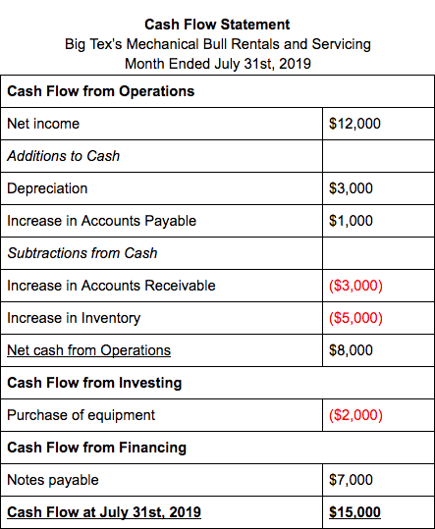
Cash Flow Statement/ Estado de Flujos
Muestra el flujo de dinero entrando y saliendo.
Muestra lo que actualmente tiene.

Slide 6
Información útil adicional:
GUARDA LOS RECIBOS DEL NEGOCIO!
Mantenga recibos del negocio separados de lo personal.
Cualquier compra para el negocio es deducible.
Si tienen comparas combinadas, anota cuales son del negocio. (mire el schedule C para los nombres y categorías más comunes.)
COG/COGS- “Cost of Goods/ Sold” o costos de bienes vendidos
Si su negocio vende productos o servicio con productos, tienen un COG.
Ejemplos de un COG: partes, materiales de construcción, cualquier productos para revender o es parte de un productos terminado, (es decir: tarros, tapas, ingredientes, etiqueta, embalaje, etc.)

Slide 7
Para aquellos de ustedes que han estado haciendo su contabilidad manualmente (como en un cuaderno) o siguiendo lo que dice “square”, han hecho más de la mitad del trabajo!
Preguntas? Dudas?

Slide 8
Contactos para consultas:
Trish Abbin
fatcatenterpriseslc@gmail.com
505-280-6502
Tessah Latson
Tessah.latson@gmail.com
505-401-3242

